Slide 1
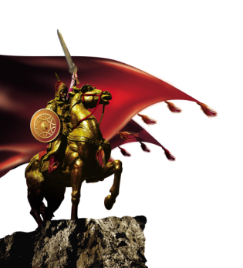
高中历史必修 《中外历史纲要 》 （下）
第一单元 古代文明的产生与发展
第 1 课 文明的产生与早期发展

Slide 2
第1课 文明的产生与早期发展
素养目标
1.把握早期人类文明的产生及其经济社会条件，培养学生用历史唯物主义和辩证唯物主义分析历史问题的能力。（唯物史观）
2.认识文明的产生与早期发展所处的特定时空环境，抓住其特定时空背景和阶段特征。（时空观念）
3.引导学生运用本课教材中文献资料所提供的有效信息，分析、认识西亚的两河流域、埃及的尼罗河流域、南亚的印度河和恒河流域、欧洲巴尔干半岛南部和爱琴海文明发展的不同特点形成的不同时空条件，培养有效解读材料、自主分析归纳知识的能力。（史料实证）
4.概述各文明古国发展的基本状况，认识各文明古国发展的不同特点，提高学生探究分析历史问题的能力。（历史解释）
5.培养对人类文明悠久历史与发展多元化认识的理性情怀。（家国情怀）
课程标准：
1.知道早期人类文明的产生。
2.了解各文明古国发展的同特点。
3.分析、认识这些 特点形成的不同时空条件。

Slide 3
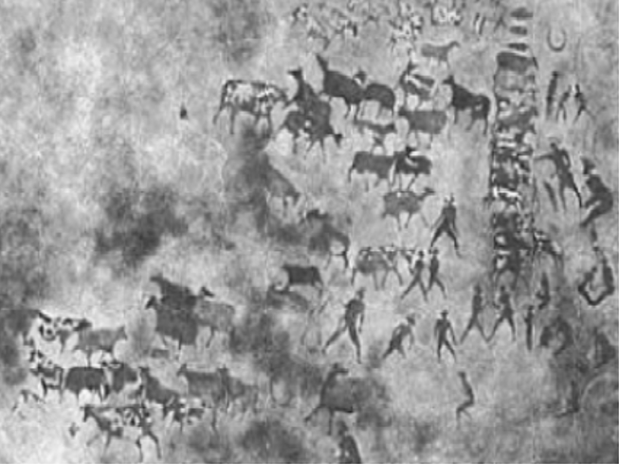
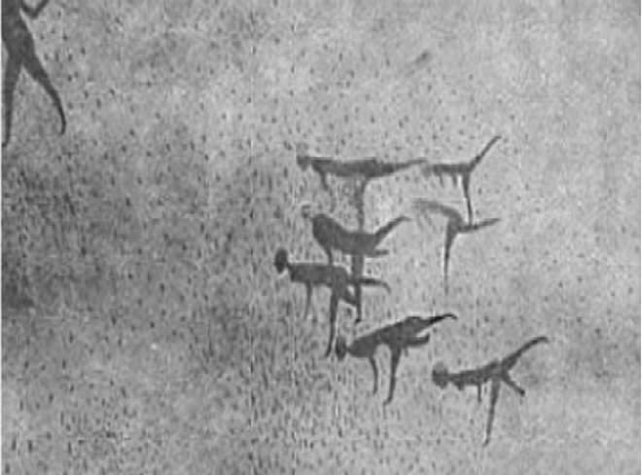
农耕畜牧的产生，是人类迈向文明的前提。这两幅壁画绘制于 5000—6000 年前，反映了原始农业和畜牧业生产的情景。左上图的人们在放牧，左下图的人们在收割。

Slide 4
一、人类文明的产生
知识拓展
生产力与生产关系
生产力：人类创造新财富的能力
内容：①生产工具（生产力水平的标志）
②劳动对象（生产力程度的反映）
③劳 动 者（生产力的决定因素）
生产关系：指人们在物质资料的生产过程
中形成的社会关系（生产方式
的社会形式）
内容：①生产资料所有制的形式
②人们在生产中的地位和相互关系
③产品分配的形式
1.原始社会发展漫长（P2.1）
时间
经历了二三百万年
特点
①生产力低下（采集、渔猎）
②没有私有财产
③没有阶级（氏族成员共同劳动，产品平均分配）

Slide 5
2.人类文明的产生条件
①农业和畜牧业的产生（第一次社会大分工）——人类迈向文明的前提（P2导言）。
原始农业：（P2.1)
原始畜牧：
影响：
西亚的大麦、小麦和豆类；南亚的芋头；中国的水稻和粟；中南美洲的玉米和南瓜。
羊、猪和牛等动物。
人类从食物的采集者变成食物的生产者。（P2.2)

Slide 6
2.人类文明的产生条件
①农业和畜牧业的产生（第一次社会大分工）——人类迈向文明的前提
②手工业的出现——有人专门从事手工业生产，制作实用的生产工具和生活用品。（农业和手工业的分工是第二次社会大分工）（P2.2)
影响：
①促进了交换和贸易，推动社会经济的发展。（商业的发展）
②让一部分人能够脱离社会生产活动而从事专门的管理和文化创造工作（脑力劳动者的出现）
③农耕生产需要定居生活，较大的居民点发展为早期的城市（城市的出现）

Slide 7
3.人类文明产生的标志——阶级的产生、国家的形成、文字的出现
（1）阶级的产生
社会分化为统治者和被统治者两大阶级
部落首领把公共产品据为己有
考古：
房屋大小
随葬品多少
劳动生产
率提高
社会
分工
剩余产品
私有
制产生
贫富分化
阶级产生

Slide 8
3.人类文明产生的标志——阶级的产生、国家的形成、文字的出现
（2）国家形成与文字产生
阶级产生
阶级
矛盾
出现了政府、军队、监狱等强制机关
出于记事和管理的需要
国家形成
文字产生
部落战争
奴隶
制产生
学习聚焦 P2
随着阶级的产生和国家的形成，
人类进入奴隶社会。这是历史的巨大进步，是生产力发展的结果
被征服者成为奴隶

Slide 9
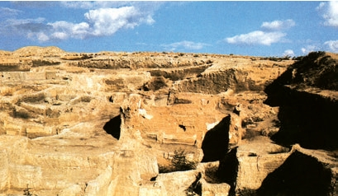
卡塔尔 · 休于遗址位于今土耳其境内，距今约6000年。是迄今已知最早的一座城市。
▲ 恰塔尔 · 休于遗址

Slide 10
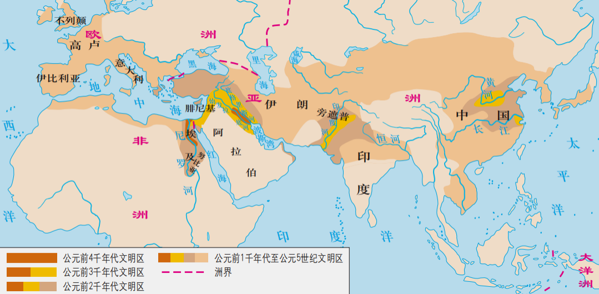
二、古代文明的多元特点
1.古代文明发源地（P3.2）
①西亚：两河流域
②北非：尼罗河流域
③南亚：印度河、恒
河流域
④中国：黄河和长江
流域
⑤欧洲：巴尔干半岛
南部和爱琴
海地区
5
1
4
2
3
▲ 古代主要文明示意图

Slide 11
历史纵横 古代西亚文明的起源
西亚地区的原始农业和畜牧业发端于公元前9000年左右，在那里的遗址中，考古学家发现了大麦和小麦，驯养的狗、绵羊和山羊的骨骼以及定居的农业村落遗址。约公元前4500年，苏美尔人迁移到两河流域南部。他们从事农业生产，具有灌溉知识，使用金属工具。从此时到约公元前2900年，以城市为中心的聚落逐步扩大，城市的功能不断完善。该时期的一块石碑上雕刻有一个统治者，他戴头冠，穿长褶裙，孔武有力。同时期的一枚印章上，有一个人正支持宗教仪式，手刃敌人，表明他拥有宗教和军事权力，在同时期的雕刻中还出现了奉献产品的民族。这些情况表明苏美尔地区国家已经产生，进入了文明时代。
古代埃及等其他地区向文明的过渡也经历过大致相似的过程和阶段。

Slide 12
2.古代文明特点——独立发展，多元特征
学习聚焦
受地理和历史环境影响，古代文明表现出明显的多元化特征。
类型
大河文明：西亚、埃及
印度、中国
特点：以发展种植农业为主的农耕经济，一般都建立起地区性大国，实行君主专制的政治统治
海洋文明：希腊
特点：以发展工商业和对外贸易为主的经济，适应这种经济发展要求，通常建立起城邦民主政治
一方水土养育一方人

Slide 13
①两河流域的古代文明（P3.3)
自然
环境
两河流域大部分地区干旱少雨，但幼发拉底河和底格里斯河提供了充足的水源。
文明进程
最初文明
（前3500年）
苏美尔地区一系列城市国家
（前2900年）
古巴比伦王国统一两河流域
（前18世纪，国王汉谟拉比）
政治文明
①建立君主专制制度
——世界上现存最早的较完整的成文法典，维护奴隶主利益（P4.1)
②《汉谟拉比法典》
①楔形文字
——苏美尔人创造，世界上最古老的文字
文化成就
②《吉尔伽美什》
——最早的史诗
③洪水和方舟传说
④苏美尔人发明了60进位制、使用战车作战（绘画）等

Slide 14
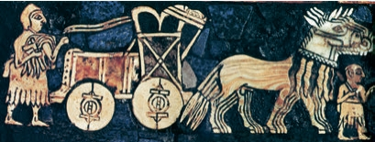
苏美尔人的战车（绘画作品）
苏美尔人之间经常争战，他们最早使用战车作战。
▲
历史纵横 洪水传说
古代希伯来人有大洪水毁灭几乎所有人类，仅留下诺亚一家的传说；古代希腊人也有类似的洪水毁灭人类的故事。洪水传说的源头是苏美尔神话。在苏美尔人的泥版文书上，人们发现了这个故事最早的版本。故事说诸神决定毁灭人类，但水神恩基起了恻隐之心，通知了虔诚的吉乌苏德拉。吉乌苏德拉造了一条大船，自己和部分动物事先躲到大船上。大水之后，只有吉乌苏德拉和他船上的动物幸存。这个故事通过史诗《吉尔伽美什》被古代希伯来人继承，并传到古代希腊人那里，于是有了流传至今的洪水传说。

Slide 15
②古代埃及文明（P5.1、5.2)
埃及地处干旱地区，但尼罗河的定期泛滥，有利于农业生产的发展。尼罗河还提供了连通上下埃及的交通条件。（尼罗河的赠礼）
自然
环境
文明进程
埃及文明兴起
（前3500年左右）
埃及初步实现统一
（前3100年）
政治文明
最高统治者称法老，法老被视为神在人间的代表，掌握着政治、经济和军事等最重要的权力。法老之下，设有官员分别处理政府和地方事务。
文化成就
神话和文学故事
象形文字
世界第一部太阳历
金字塔
莎suo草纸

Slide 16
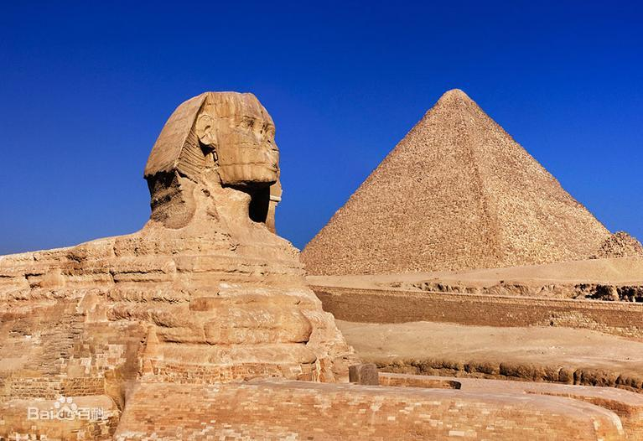
学思之窗
法老被视为是神，是法律的来源。古埃及人赞扬他说：“威令在你的口中，认知在你的心中，而你的舌头可以产生正义。”
——摘自埃及历史铭文
▲胡夫金字塔 胡夫金字塔是古埃及金字塔中最大的金字塔。塔高146.59米，因年久风化，顶端剥落10米，现高136.5米，相当于40层大厦高。塔身是用230万块巨石堆砌而成，大小不等的石料重达1.5吨至50吨，塔的总重量约为684万吨，它的规模是埃及至今发现的110座金字塔中最大的。
这段话表现了法老怎样的地位？

Slide 17
③古代印度文明（P5.3/5.4）
自然
环境
印度河流域的大平原，铁器时代来临后，恒河流域雨水丰沛、植被茂盛，都有利于农业生产的发展，成为印度历史的中心。
文明进程
文明诞生（前3千纪，1千纪=1000年）
恒河流域形成一系列
国家（前6世纪）
政治文明
形成种姓制度（等级森严、贵贱分明、职业世袭、法律地位不平等：婆罗门主掌宗教祭祀；刹帝利主要由以国王为首的武士集团构成，负责统治和保卫国家；吠舍的大多数是普通劳动者，少部分是富有的商人；首陀罗地位最低，需要为前三个等级服务。婆罗门教的说教，为种姓制度提供了理论和宗教基础。后来，在四个种姓之外，还出现了“贱民”——“不可接触者”）
文化成就
佛教
史诗《摩诃婆罗多》和《罗摩衍那》
天文、历法、数学、医学
创造了从1到9的数字，发明了“0”，提出了按位计值的方法

Slide 18
学思之窗
当他们分割普鲁沙时，…… 其口为婆罗门，由其双臂造成罗惹尼耶，其双腿变成吠舍，从其双脚生出首陀罗。
——崔连仲等选译《古印度吠陀时代和列国时代史料选辑》
史料阅读
平民政体指的是贫穷而又占多数的自由人执掌着政权，寡头政体指的是贵族而又占少数的富人执掌着政权。
——［古希腊］亚里士多德著，颜一等译《政治学》
印度神话中用人体不同地位比喻不同种姓，有什么寓意？

Slide 19
知识回顾
古代中国文明
思考点
古代西亚的两河流域和埃及的尼罗河流域的自然环境如何影响了它们各自文化的特点？
自然
环境
？
文明进程
根据已学过的中国历史知识概括相关问题
政治文明
文化成就

Slide 20
④古代希腊文明（P5.5/6.2）
自然
环境
巴尔干半岛南部及周边岛屿，这里多山少平原，陆上交通不便，不利于地区性大国的兴起，但有利于发展工商业和对外贸易
文明进程
克里特和迈锡尼文明诞生（前2千纪）
形成众多奴隶制城邦国家，雅典和斯巴达最为著名（前8—前6世纪）
政治文明
小国寡民、独立自治；斯巴达实行寡头政治（少数人掌握政权）；雅典实行民主政治（公民大会；公民；成年男性；奴隶制）
文学
神话、悲剧、喜剧
文化成就
历史
“史学之父”：希罗多德；政治史奠基人：修昔底德
哲学
苏格拉底、柏拉图和亚里士多德

Slide 21
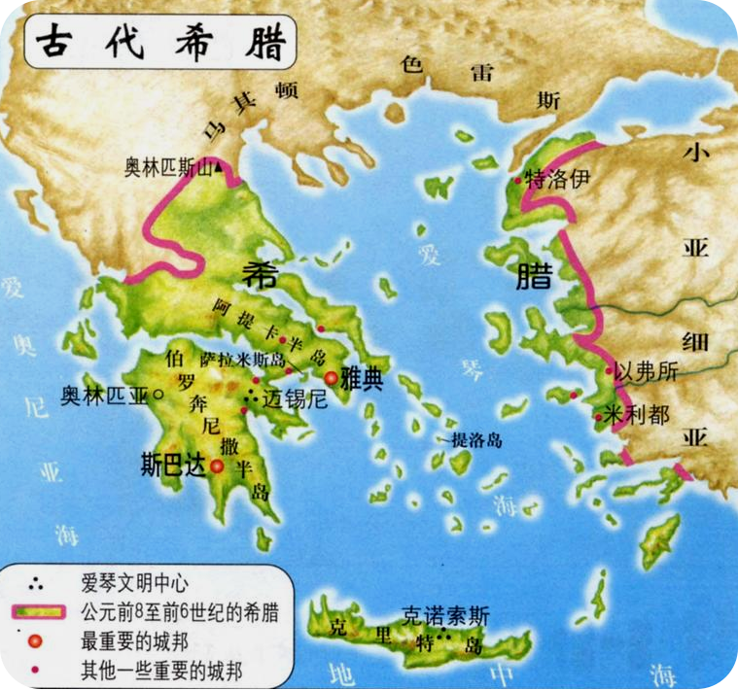
知识拓展
古代希腊的自然环境
古代希腊地处地中海东部，扼欧、亚、非三洲要冲。它的地理范围大致以希腊半岛为中心，包括爱琴海诸岛、小亚细亚西部沿海、爱奥尼亚群岛以及意大利南部和西西里岛的殖民地。在希腊，找不到肥沃的大河流域和开阔平原，连绵不绝的山岭沟壑将陆地隔成小块。但是，浩瀚的海域却赋予希腊先民以广阔的发展空间。岸曲折，港湾众多，绿岛相连，地中海式气候温和宜人，海洋资源条件得天独厚。
爱
琴
海

Slide 22
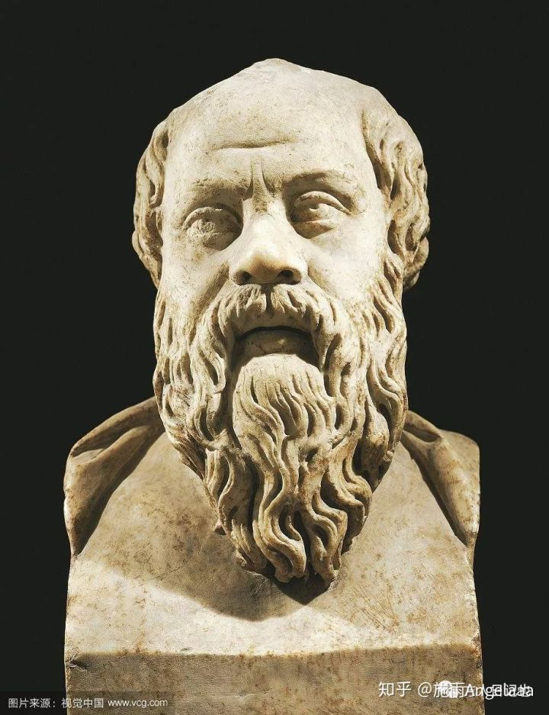
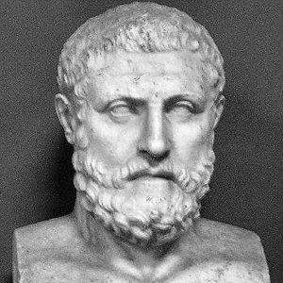
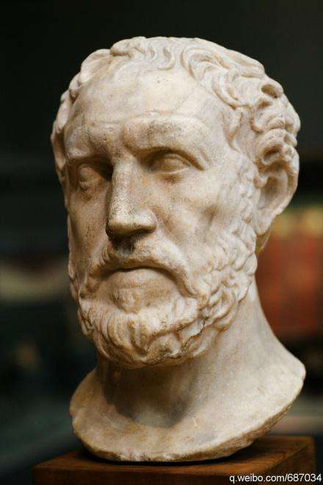
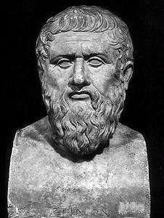
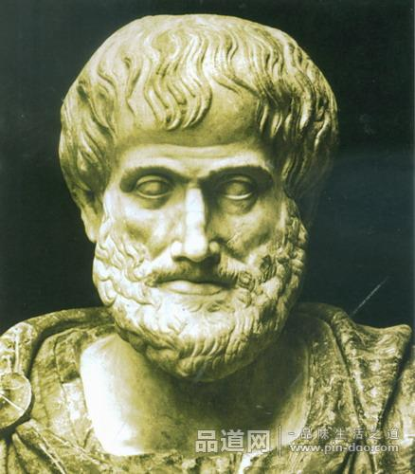
苏格拉底
苏格拉底（公元前 469—前 399）
苏格拉底是古代希腊著名的哲学家，他通过谈话教授哲学，对当时许多流行观念提出挑战。苏格拉底70岁时被处死，罪名是不信雅典城邦的神和腐蚀青年。他的死成为雅典民主政治的污点
▲
你认识他
们吗？说
说看
希罗多德
修昔底德
柏拉图
亚里士多德

Slide 23
问题探究
20世纪，德国哲学家雅斯贝斯把公元前8—前3世纪称作“轴心时代”。他认为，在这一时期，中国、印度和希腊都产生了著名的哲人和思想家，他们对如何治理国家、人与人的关系、人类与自然界的关系等重大问题提出了许多重要见解。这个时期文化和思想上的创造，深刻影响了此后两千多年间各个文明的发展。
孔子和苏格拉底都是这一时期的思想家，了解他们的思想，并探索其中一位对其所处时代的影响。

Slide 24
学习拓展
19世纪前，人们对历史的认识很大程度上依靠文献记载，对古代文明的认识存在重大局限。以古代希腊史为例，那时人们认为古希腊史只能从公元前776年即古代第一届奥林匹亚赛会算起。但19世纪后期以来，考古学家发现了迈锡尼文明和克里特文明，古希腊文明史被上推到公元前2000年以前。古代西亚、古代埃及和古代印度文明的研究也经历过类似的过程。
以一个古代文明为例，查找资料，看看考古发现如何改变了人们对古代文明的认识。

Slide 25
链接高考
（2020·新高考全国Ⅰ卷·10）智者学派的代表人物普罗泰格拉认为，“当雅典人进行公共事务的讨论时……他们听每个人的建议，因为他们每个人都有这种美德，否则城邦将不存在”。他强调雅典的存续得益于
A．规范的公共事务决策程序
B．积极参政的公民群体
C．良好的道德风尚
D．发达的城邦教育
B

Slide 26
链接高考
（2020·全国Ⅰ卷·32）雅典城邦通过抽签产生的公民陪审团规模很大，代表不同的公民阶层，负责解释法律、认定事实、审理案件等。而在罗马，通常由专业法官和法学家进行司法解释。由此可见，在雅典城邦的司法实践中
A．职业法官拥有审判权
B．负责司法解释的主体与罗马相同
C．公民直接行使司法权
D．公民陪审团维护所有人的法律权益
C

Slide 27
链接高考
（2017·海南高考·14）公元前427年，希腊小邦密提林背叛了雅典，投靠斯巴达。雅典民情激愤，公民大会迅速作出决议，将密提林成年男子全部处死，妇女儿童罚作奴隶。第二天，民众情绪趋于平静，公民大会撤销了原决议。据此可知，在古代( )
A．希腊小邦缺乏政治自主权
B．公民决定雅典城邦重大决策
C．大邦争霸阻碍了希腊统一
D．雅典公民大会有时违背民意
B

Slide 28
链接高考
（2017·北京高考·20）雅典和罗马是西方古典文明的杰出代表，对后来西方的历史和文化影响深远。二者都有( )
A．皇帝制度
B．司法陪审制
C．完备法典
D．陶片放逐法
B

Slide 29
链接高考
（2018·全国Ⅰ卷·32）古代雅典的梭伦在诗中写道：“作恶的人每每致富，而好人往往贫穷；但是，我们不愿意把我们的道德和他们的财富交换，因为道德是永远存在的，而财富每天在更换主人。”据此可知，梭伦（ ）
A.反对奴隶制度
B.主张权利平等
C.抨击贫富差别
D.具有人文精神
D

Slide 30
链接高考
（2019·全国Ⅱ卷·32）公元前5世纪以前，希腊哲人主要探讨的是宇宙本原等问题。其后，智者学派另提出一些命题。苏格拉底、柏拉图和亚里士多德有丰富的论述，希腊哲学的主题已转移到（ ）
A.神
B.自然
C.人
D.政治
C

Slide 31
链接高考
（2016·新课标全国Ⅲ卷高考·32）古希腊悲剧《被缚的普罗米修斯》讲述的是，普罗米修斯为人类盗取火种而遭到主神宙斯严厉惩罚的故事，剧中借普罗米修斯之口说：“说句老实话，我憎恨所有的神。”该剧深受雅典人的喜爱。这反映出当时雅典人( )
A．宗教意识淡薄
B．反对神灵崇拜
C．注重物质生活
D．强调人的价值
D

